Slide 1
總務司102年度第二梯次(出納科)工作經驗、心得專題研習-退職人員所得發放
分享人:
王專員佩雯

Slide 4
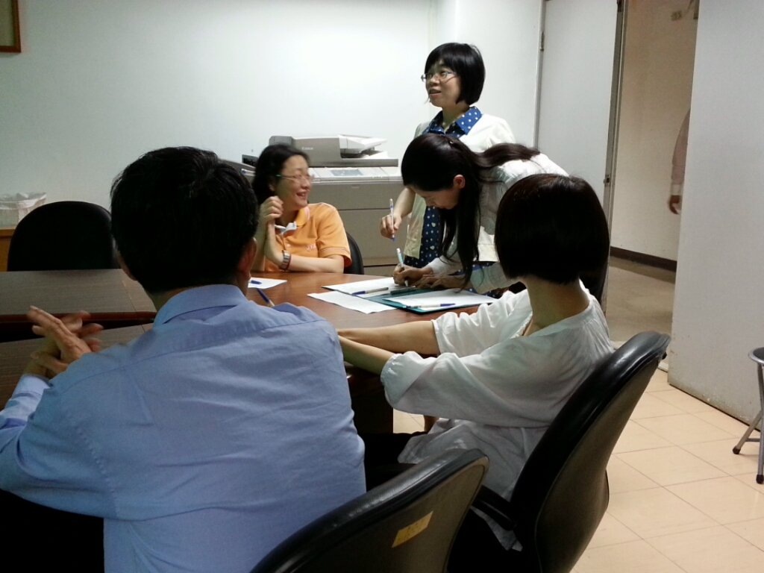

Slide 6
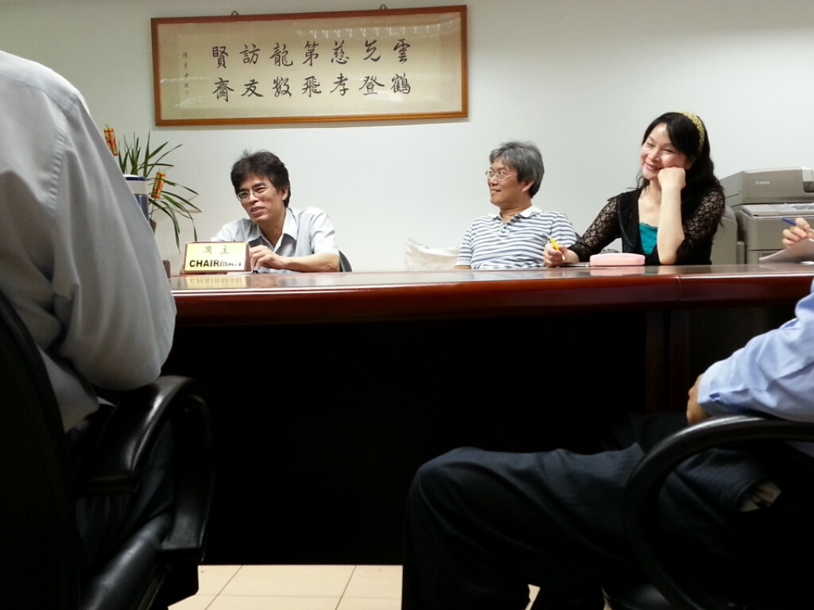
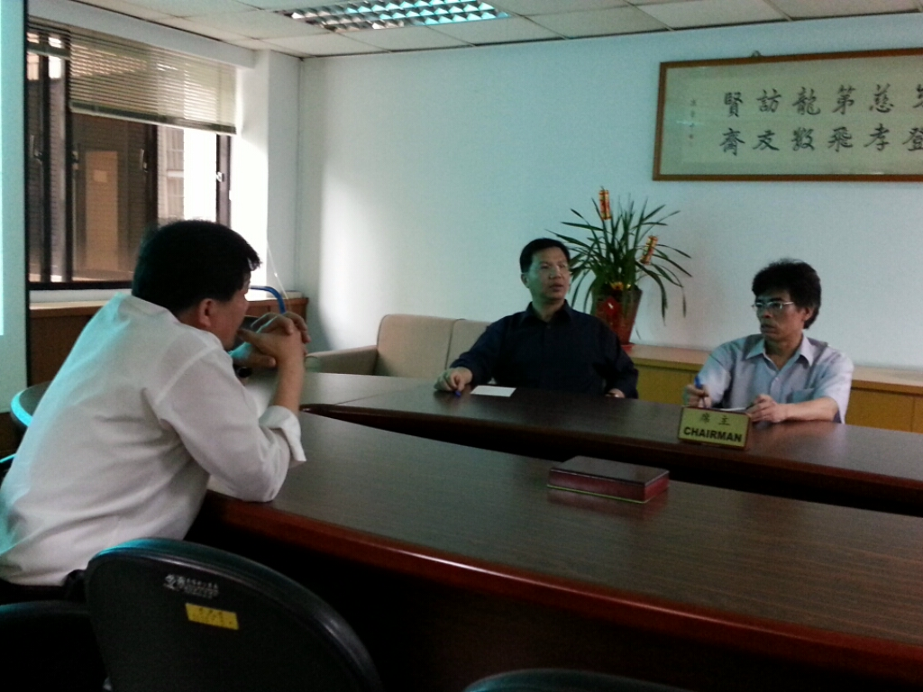

Slide 7
